Slide 1
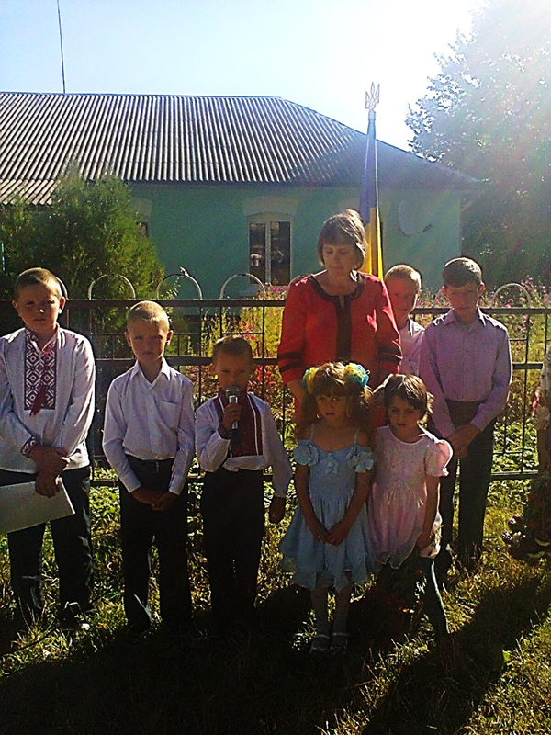
Явтухівський НВК «загальноосвітній навчальний заклад І-ІІ ступенів – дошкільний навчальний заклад»

Slide 2
Школа в с. Явтухи з'явилась у 20-х роках минулого століття і налічувала в той час 600 учнів. Класи розташовувались у різних приміщеннях на території села. Так було до 1964 року, коли була введена в експлуатацію нова будівля школи і налічувалось тоді у ній 360 учнів.

Slide 3
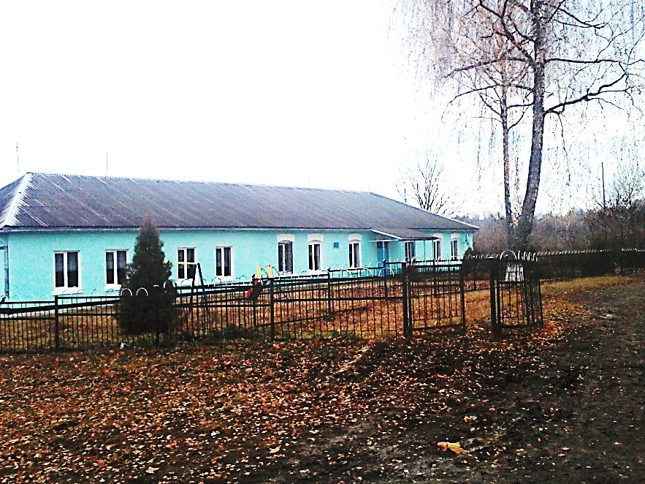
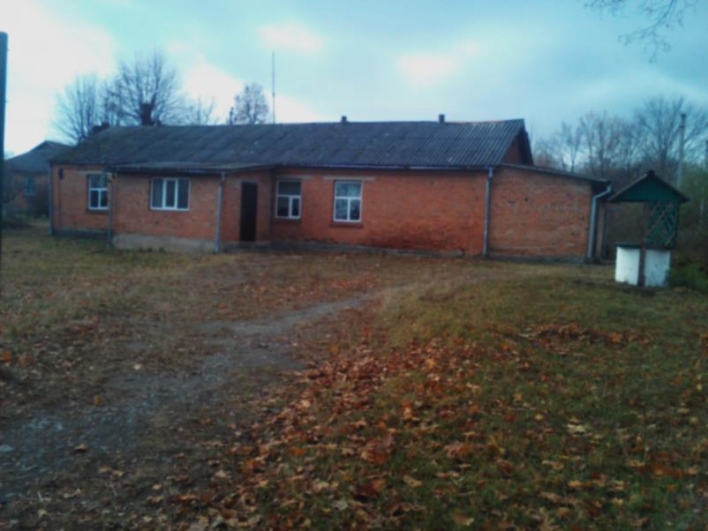
Матеріально – технічна
база закладу
Матеріально - технічна база складається
з двох будівель у яких розташовані
класи, кабінет інформатики, методичний
кабінет, кімната дошкільної групи, харчоблок, майстерня, бібліотека. На території школи також знаходяться спортивний майданчик і навчально-дослідна ділянка

Slide 4
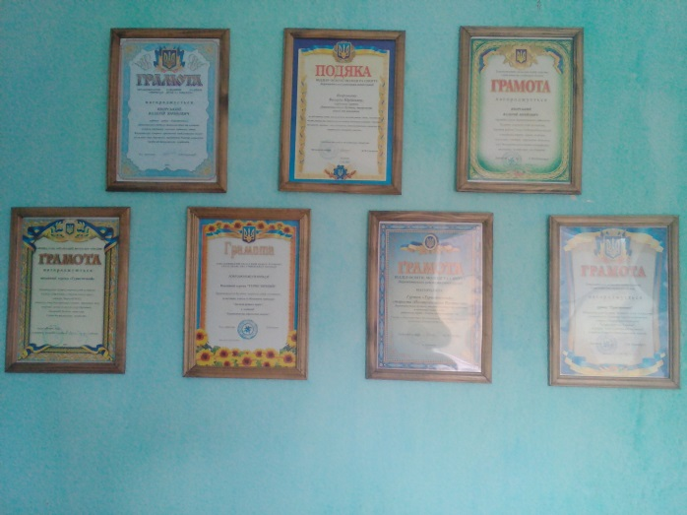
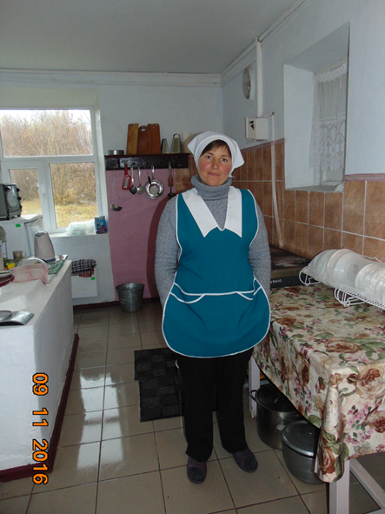
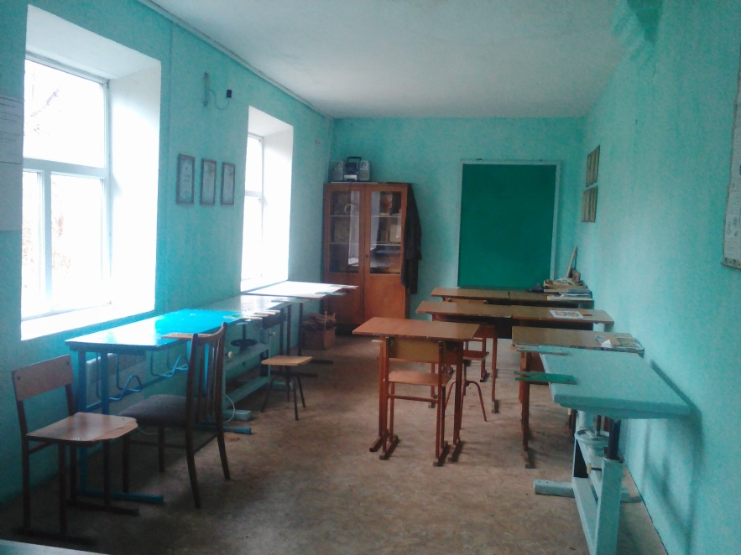
Харчоблок та майстерня. В майстерні відбуваються заняття гуртка різблення по дереву.

Slide 5
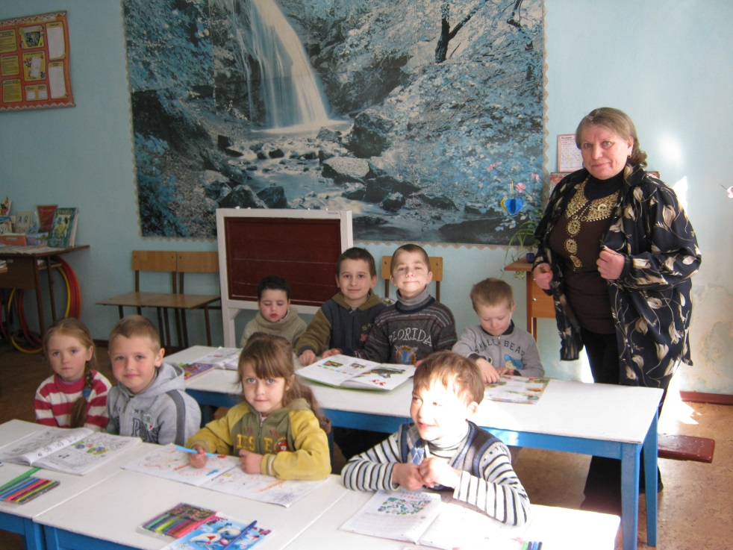
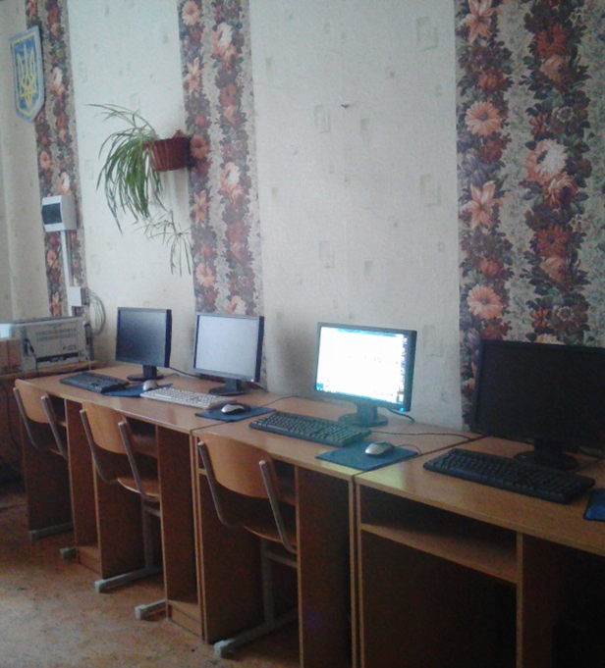
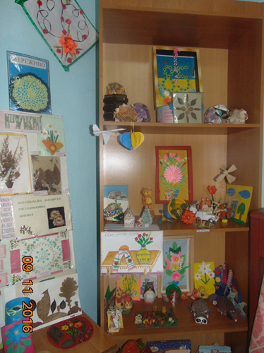
Кабінет інформатики
та приміщення дошкільної групи

Slide 6
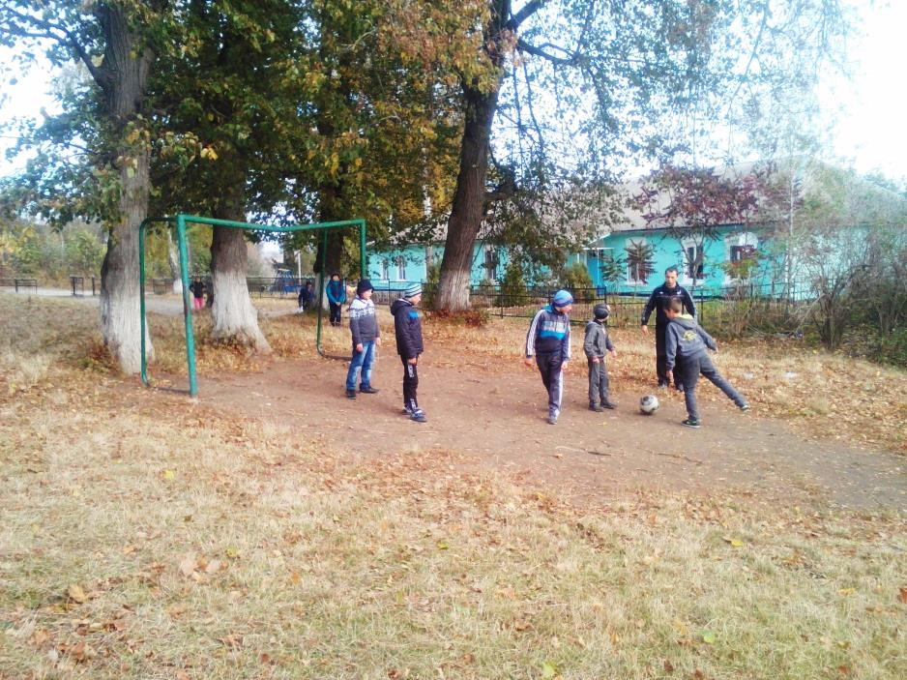
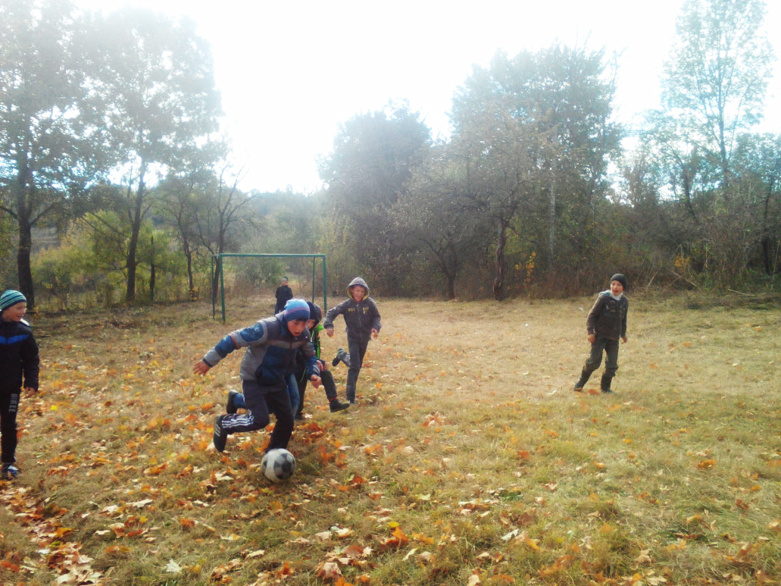
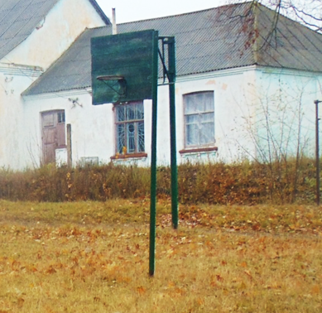
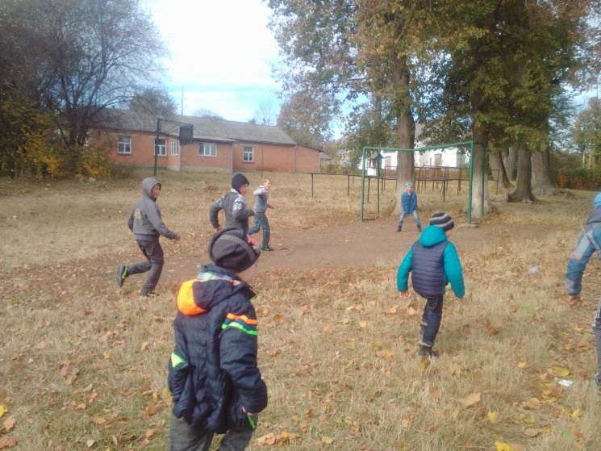
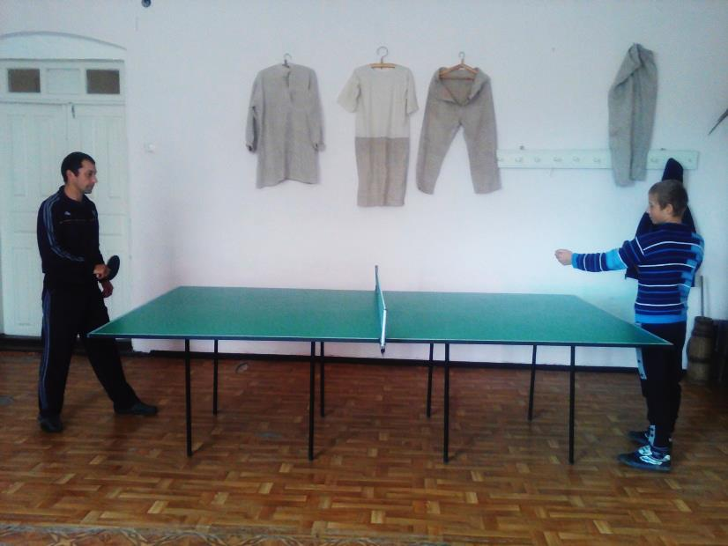
Спортивний майданчик

Slide 7
Кадровий склад
педагогічних
працівників
спеціалісти І категорії – 8
спеціалісти ІІ категорії – 1
спеціалісти - 5

Slide 8
Проблема, над якою працює школа:
Впровадження
компетентнісно- орієнованого підходу у навчально – виховний процес через застосування сучасних методів навчання та виховання в контексті організації індивідуальної форми навчання.

Slide 9
Виховна робота
Виховна проблема, над якою працює колектив:
Виховання духовної культури особистості та формування в учнів власної світоглядної позиції.

Slide 10
Робота методичних об’єднань
в закладі працюють три методичних об’єднання :
- вчителів початкових класів;
- вчителів природничо – математичного
циклу;
- вчителів гуманітарного циклу.
Методична проблема школи :
Робота шкільних
методобєднань по впровадженню нових прогресивних форм та методів навчально-виховної діяльності з метою формування творчої та життєвокомпетентної особистості.

Slide 11
Основні форми проведення методичної роботи:
засідання методичної ради;
засідання методичних об’єднань;
взаємовідвідування уроків і позакласних форм роботи із школярами;
творчі зустрічі з колегами по фаху;

Slide 12
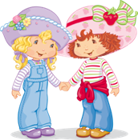
Контингент учнів
2016-2017
дошкільна група – 6
1-4 класи – 13
5-9 класи – 20
учнів, що навчаються
за індивідуальною формою - 21

Slide 13
Гурткова робота
Гурток «Студія образотворчого мистецтва» Керівник гуртка – Завадська Галина Михайлівна
Гурток «Різьба по дереву» та туристичний гурток від БДТЮ на базі Явтухівського НВК Керівник гуртка – Яворський Валерій Юрійович

Slide 14
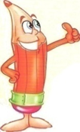
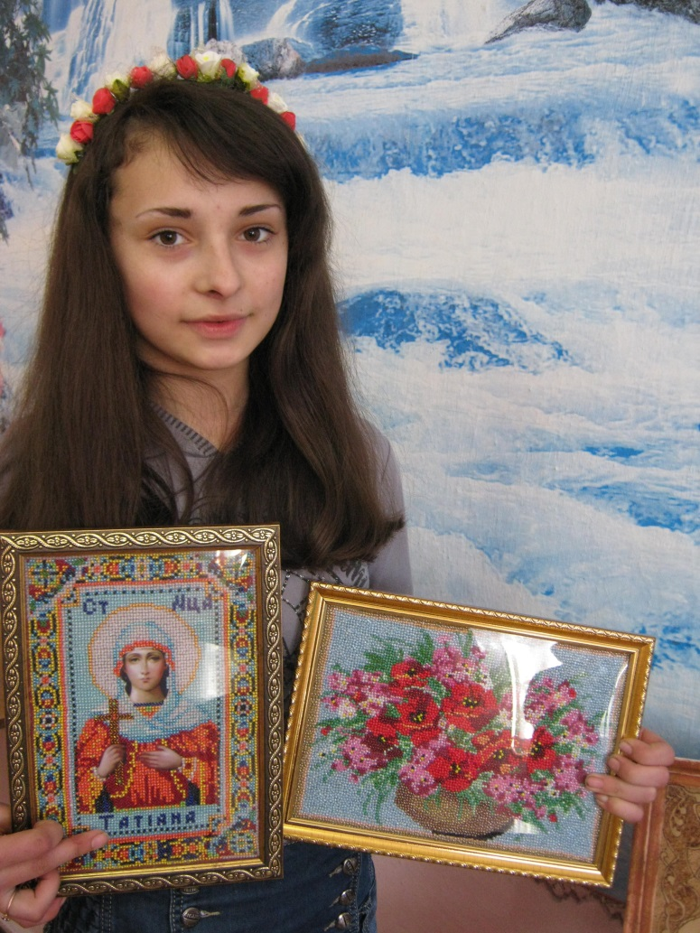
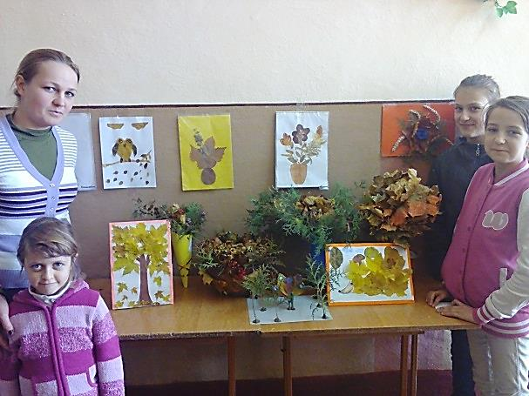
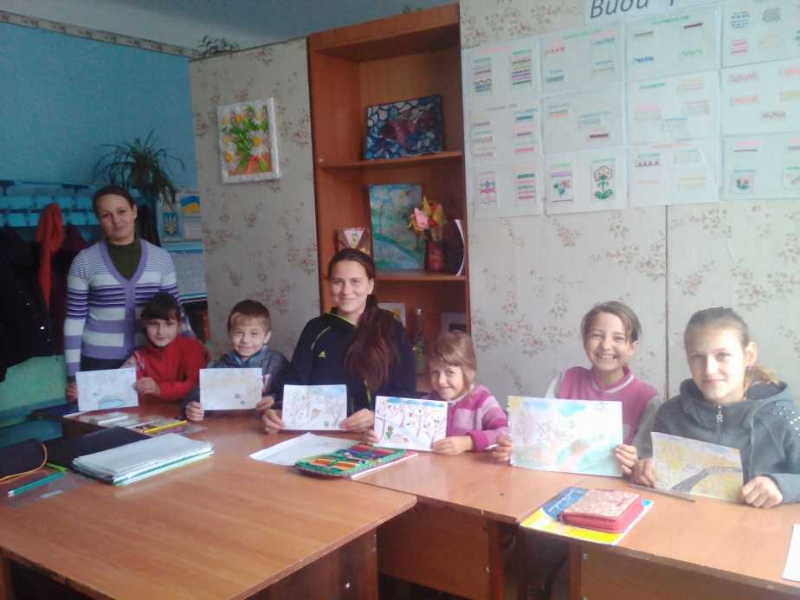
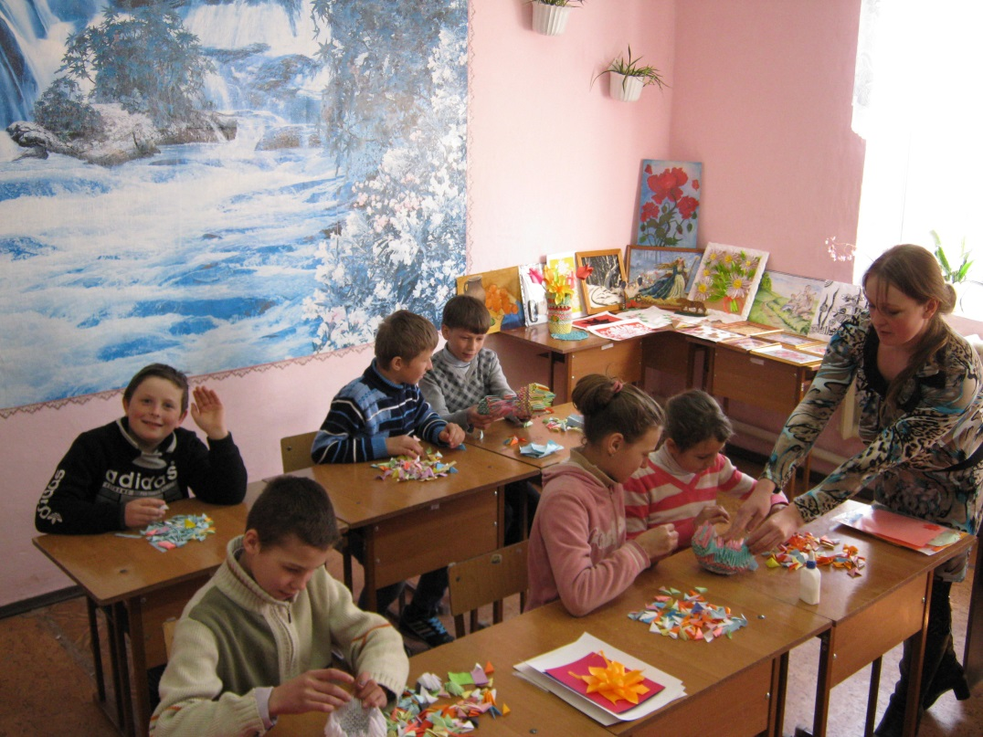
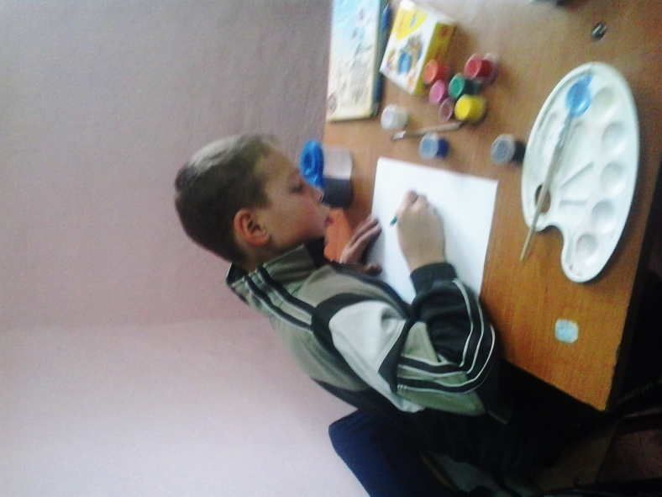
Робота гуртка образотворчого мистецтва

Slide 15
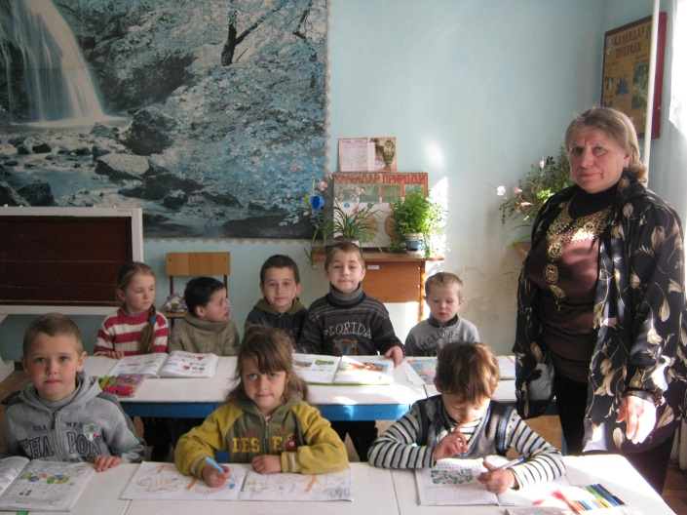
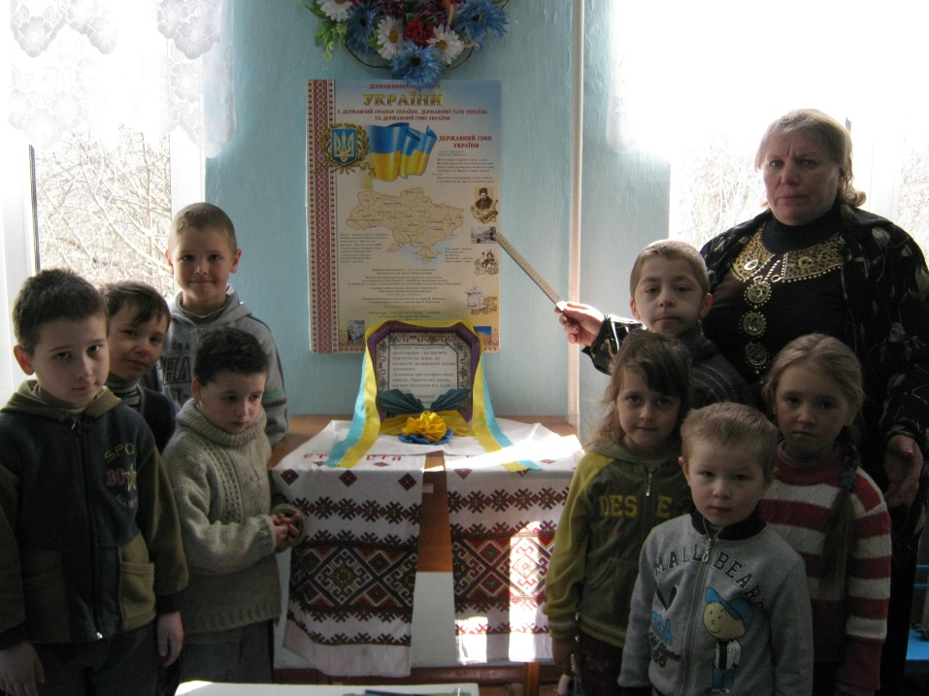
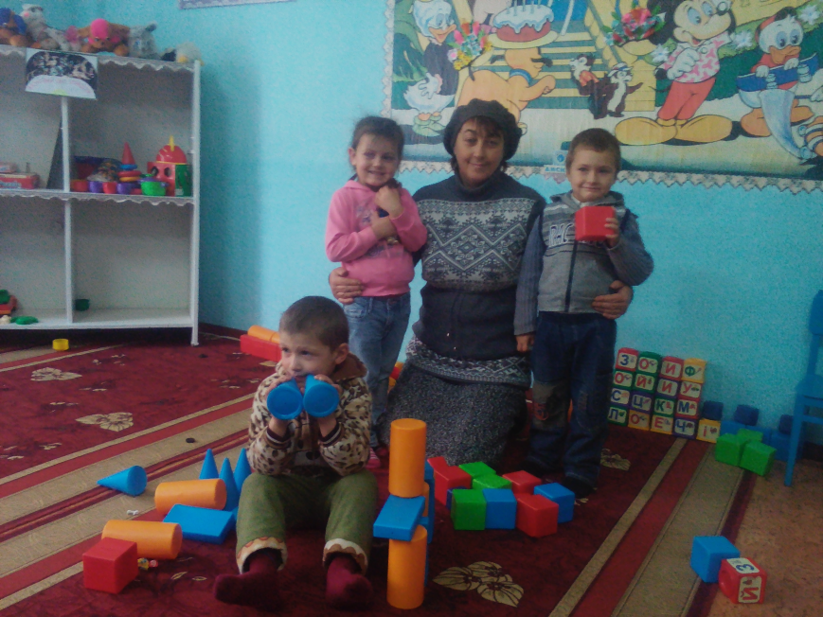
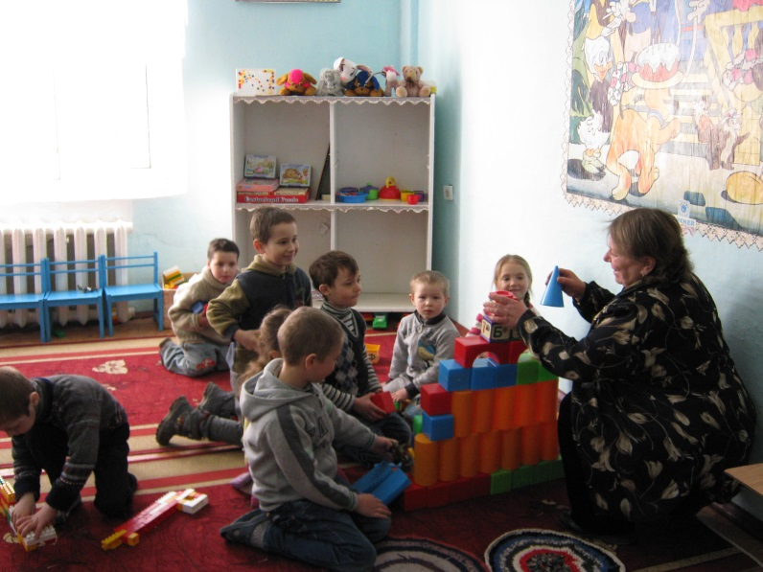
Діяльність
підготовчої групи

